Slide 1
棒球魔術師—徐生明總教練
2014網界博覽會「地方人物領袖」類

Slide 2
研究源起
義大徐生明總教練於2013年8月猝逝，留給世人無限惋惜，他遺留許多值得紀念的文物捐贈給美濃運動名人館，卻在9月被裁撤，展物由高雄市客委會暫時接管，我們希望將徐總保留下來的文物數位化，透過網界博覽會永久保存
希望透過史料蒐集、採訪以及實地體驗等活動，介紹高雄在地的人物領袖徐生明總教練

Slide 3
徐生明總教練的精采一生 （1958年9月11日－2013年8月24日）
臺灣高雄市美濃客家人，赴韓國中央大學攻讀研究所，
成為中華職棒史上首位具有碩士學位的總教練。
擅長球路為蝴蝶球。球員退役後，曾擔任味全龍、
義大犀牛隊總教練，職棒教練生涯共計715勝。
徐總帶兵一向嚴謹，亦充滿著個人色彩，不但有「鐵血教頭」之稱
也是中華職棒第一個被驅逐出場，球迷暱稱他「魔術師」「徐總」。
2013年8月24日因心肌梗塞辭世，享年55歲。義大犀牛隊將
徐生明85號球衣正式引退。
2013年12月18日獲頒教育部體育署之「102年精英獎終身成就獎」

Slide 4
人物採訪—義大犀牛黃煚隆教練

Slide 5
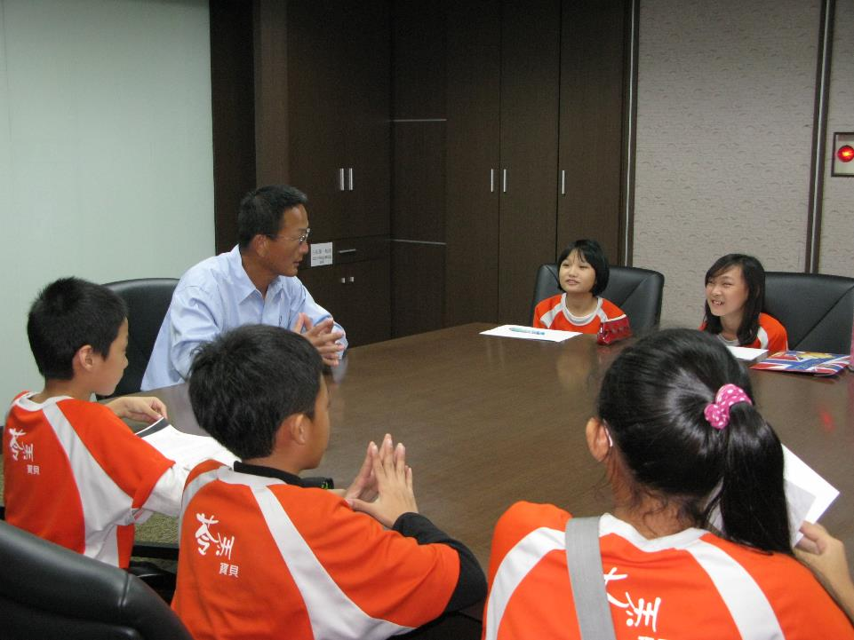

Slide 6
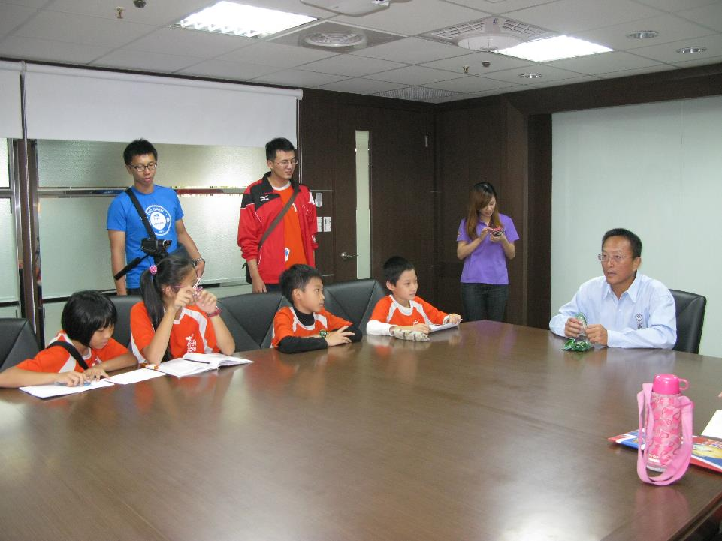

Slide 7
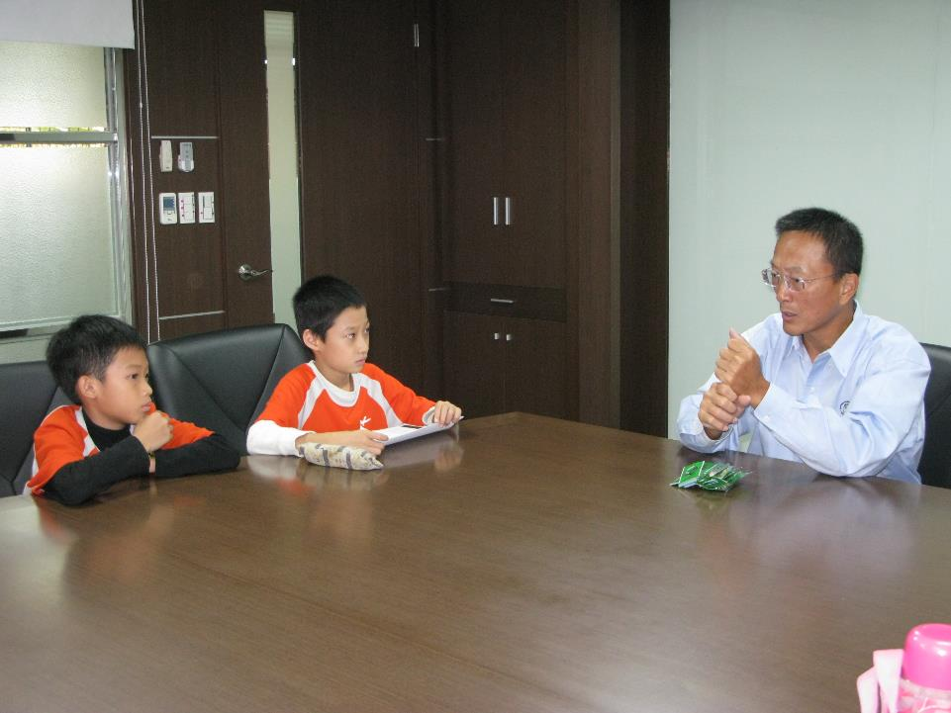

Slide 8
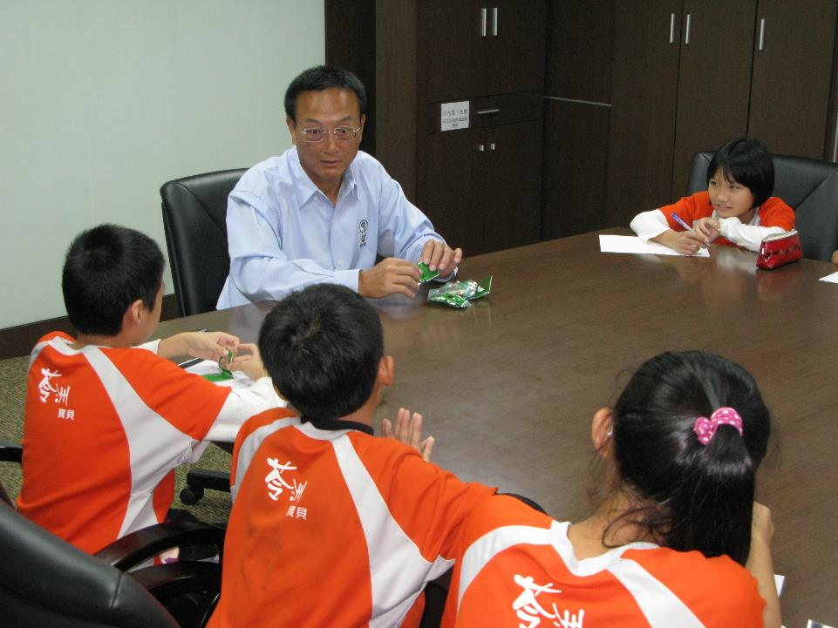

Slide 9
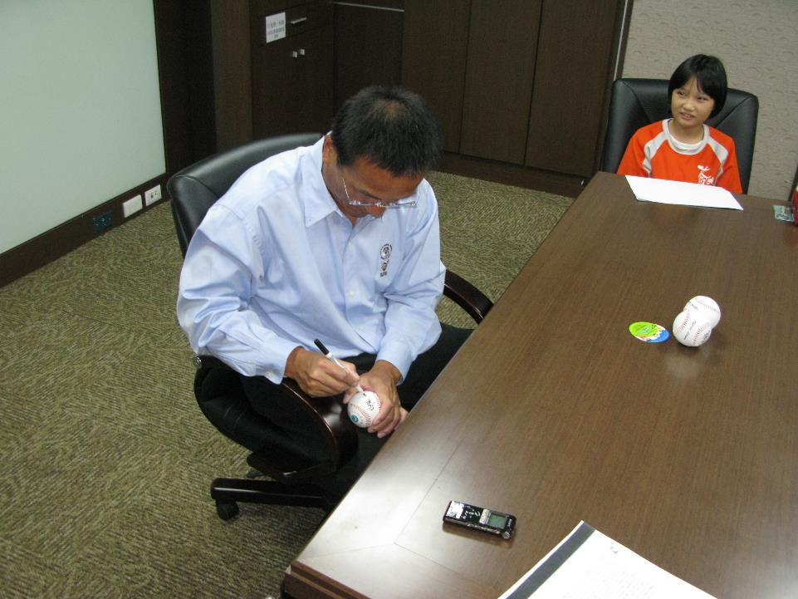

Slide 10
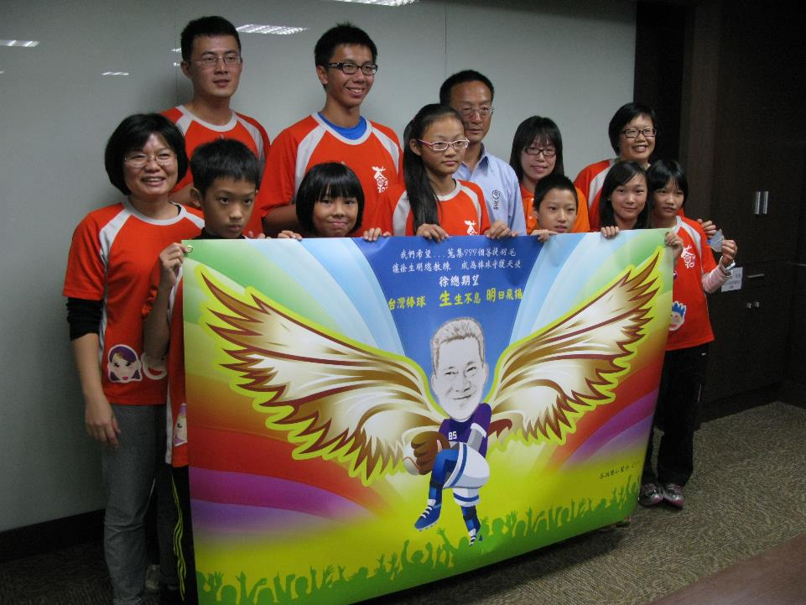

Slide 11
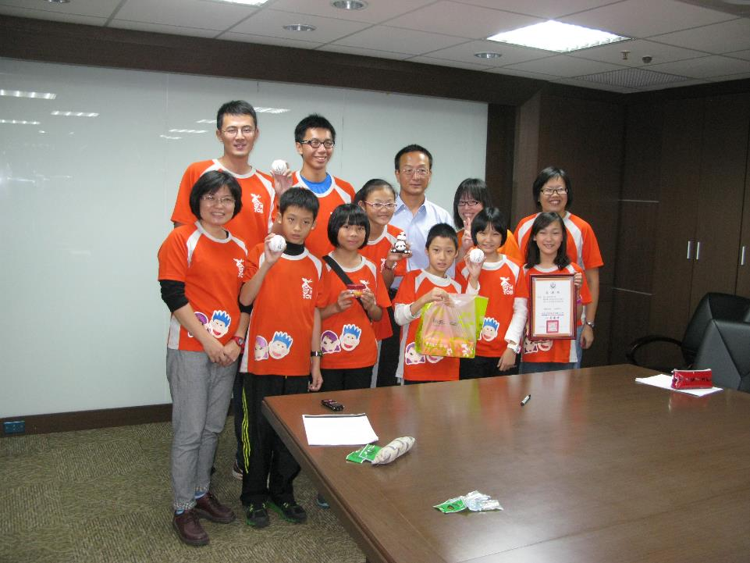

Slide 12
人物採訪—徐師母謝榮瑤女士

Slide 13
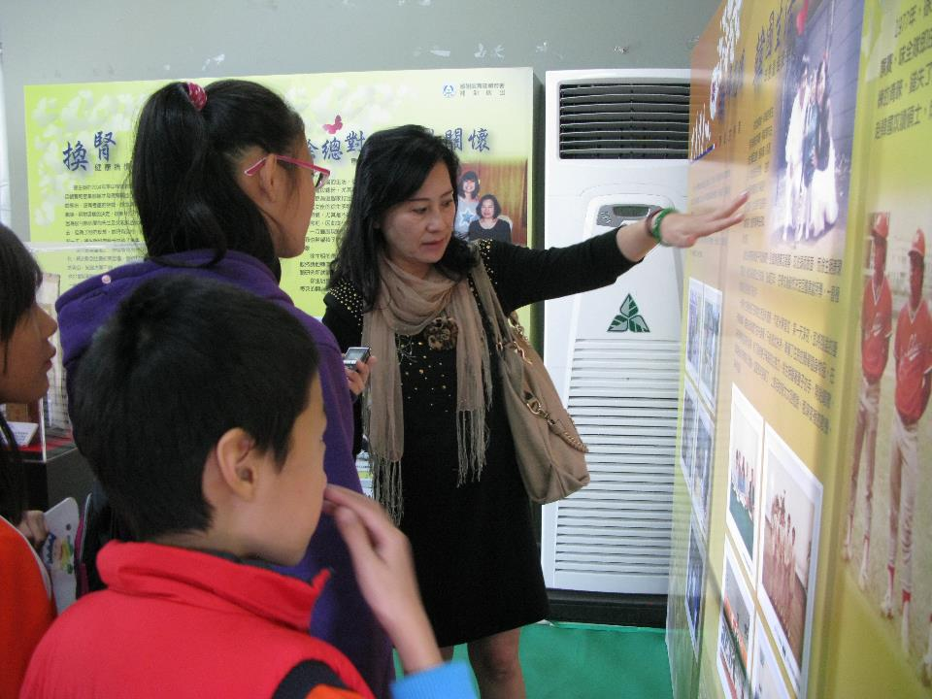

Slide 14
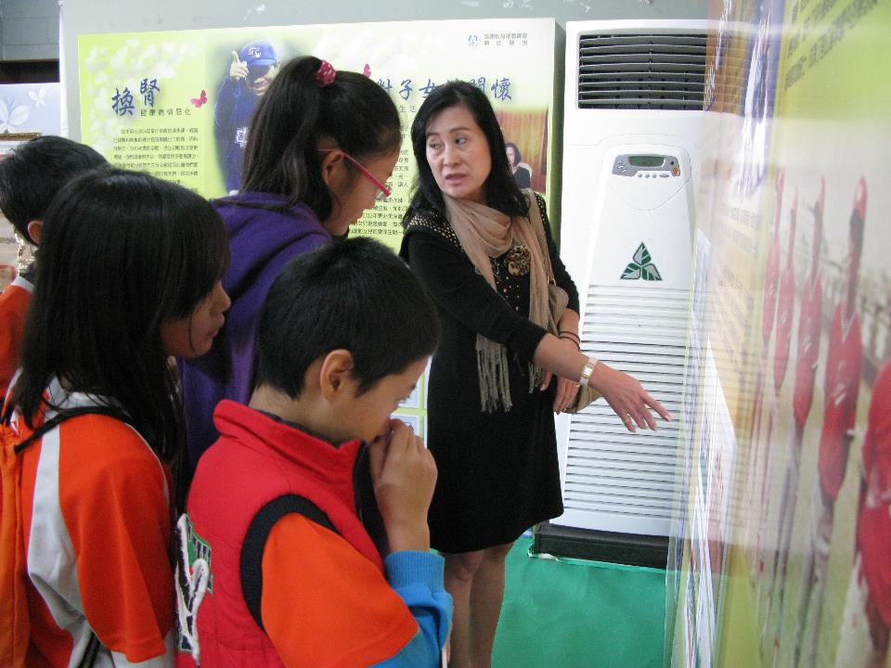

Slide 15
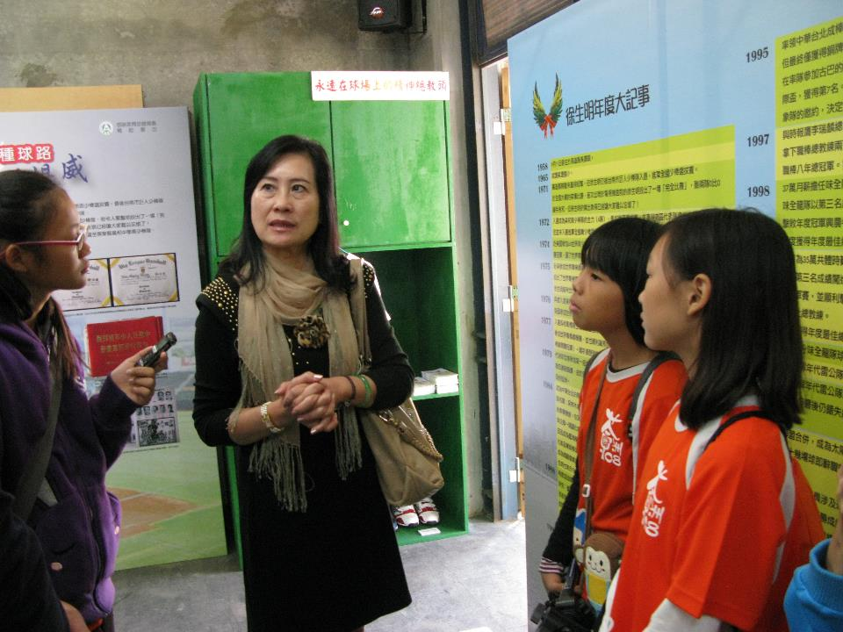

Slide 16
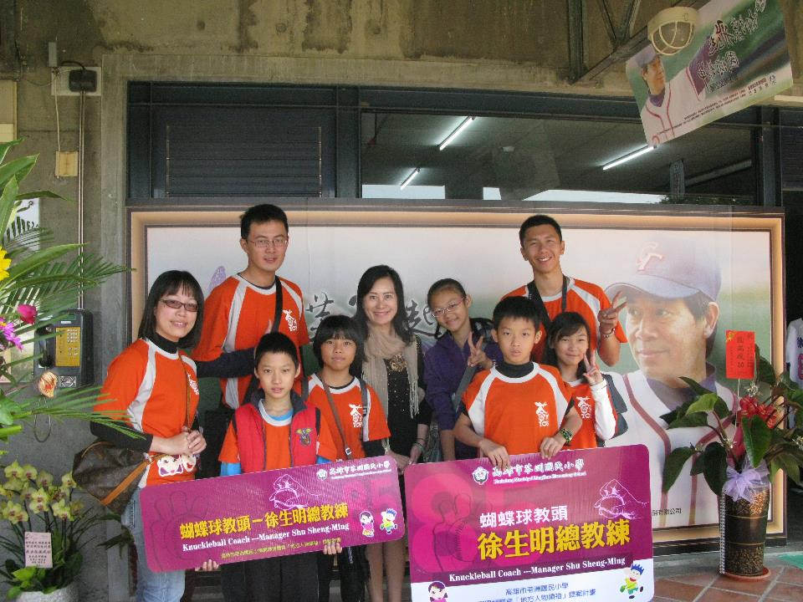

Slide 17
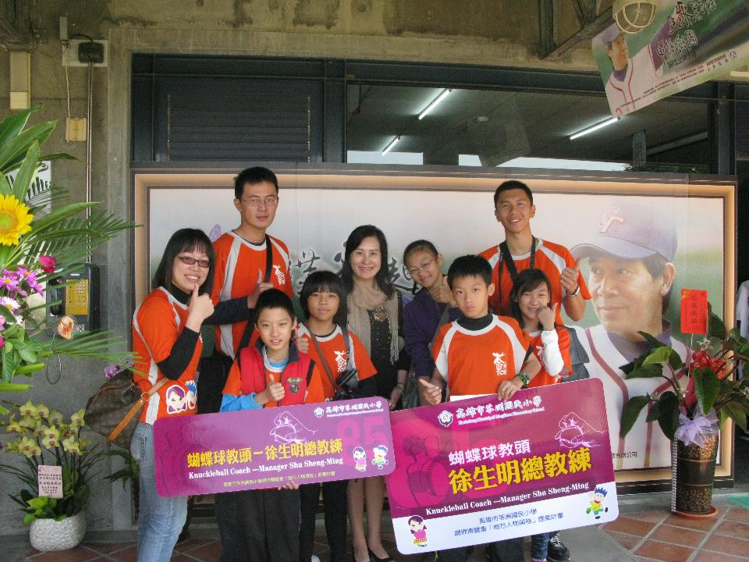

Slide 18
人物採訪—好友古錦松教授

Slide 19
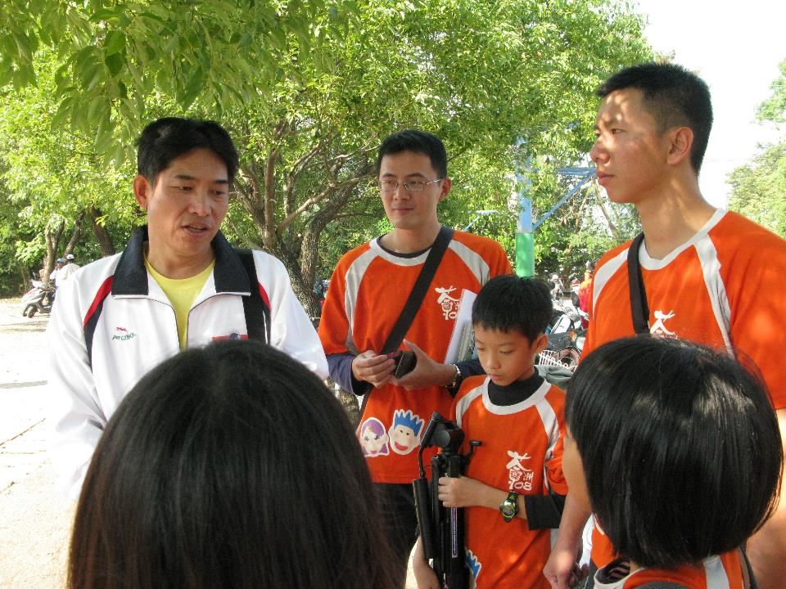

Slide 20
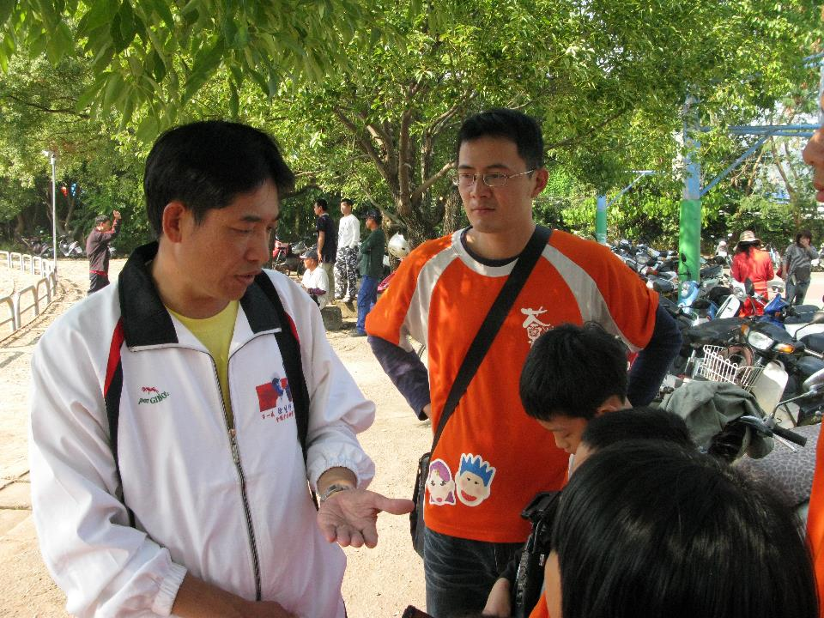

Slide 21
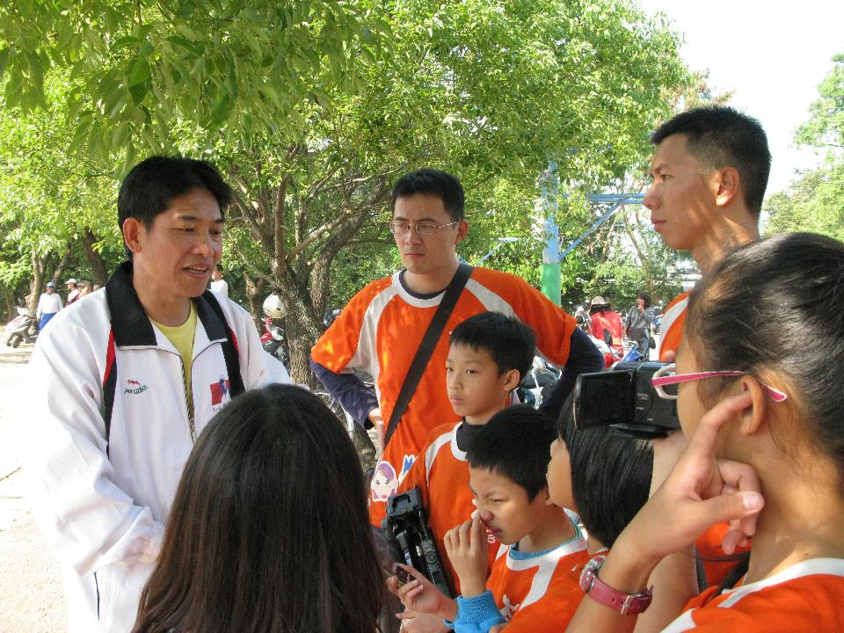

Slide 22
人物採訪—親人、鄰居

Slide 23
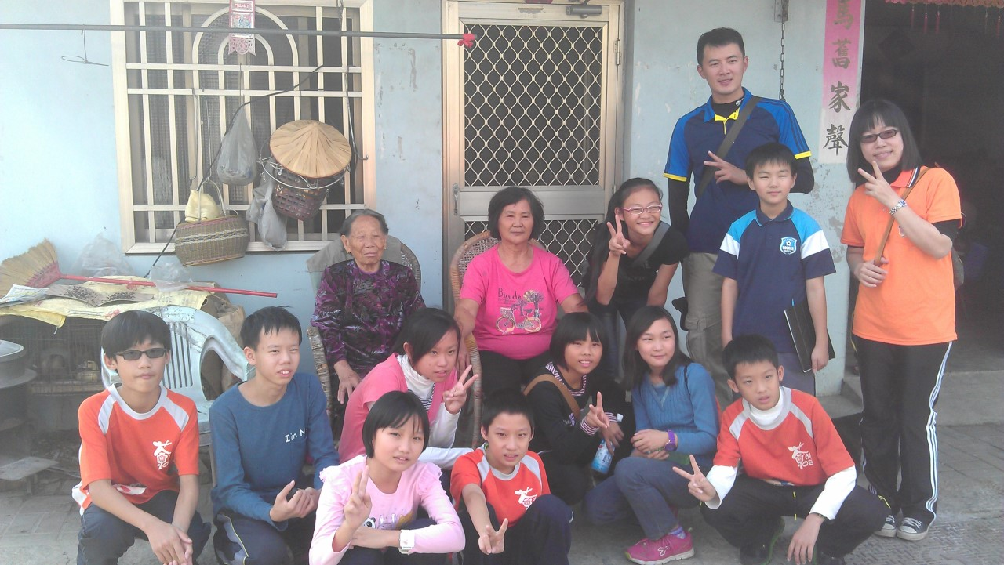

Slide 24
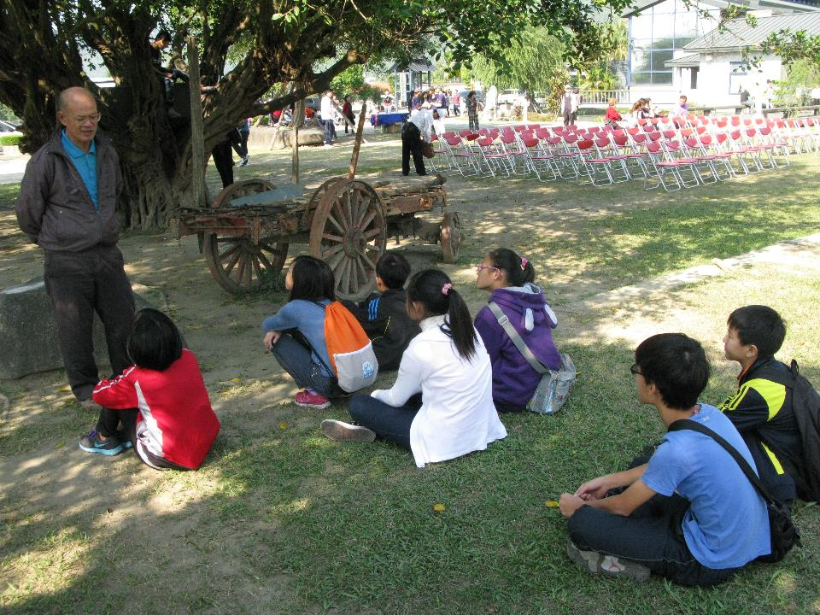

Slide 25
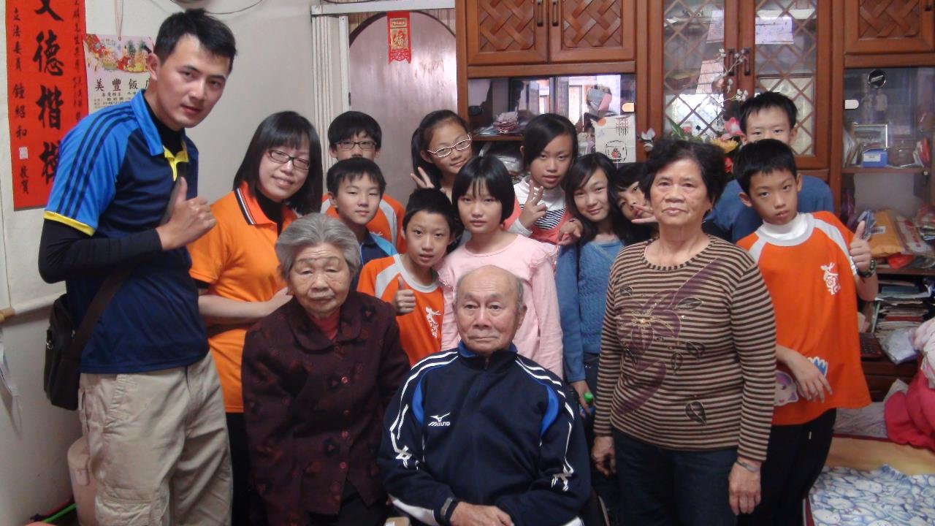

Slide 26
志工服務、問卷調查

Slide 27
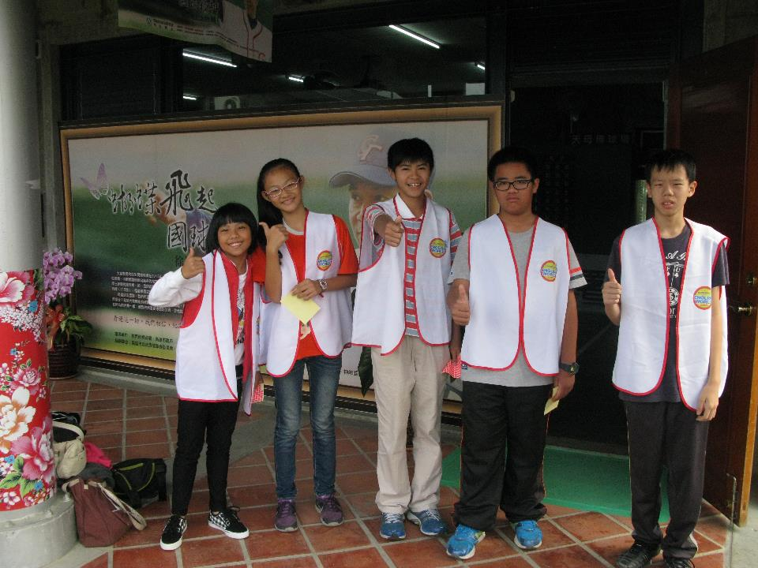

Slide 28
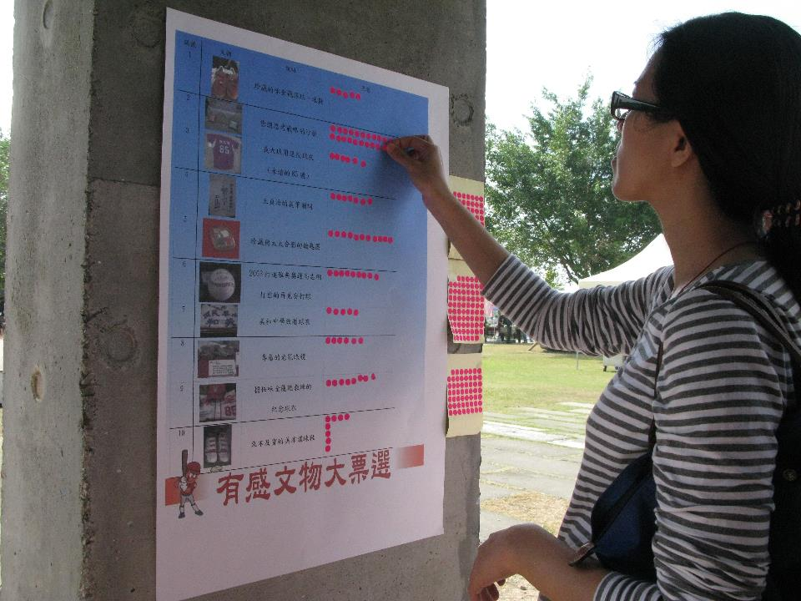

Slide 29
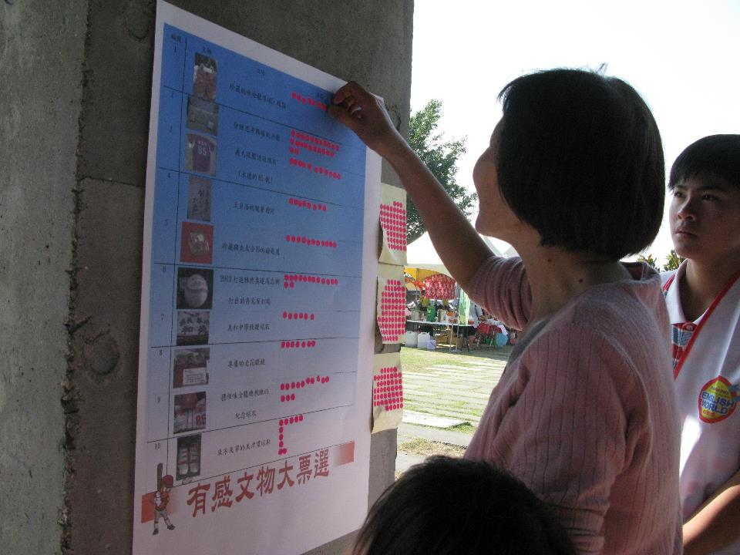

Slide 30
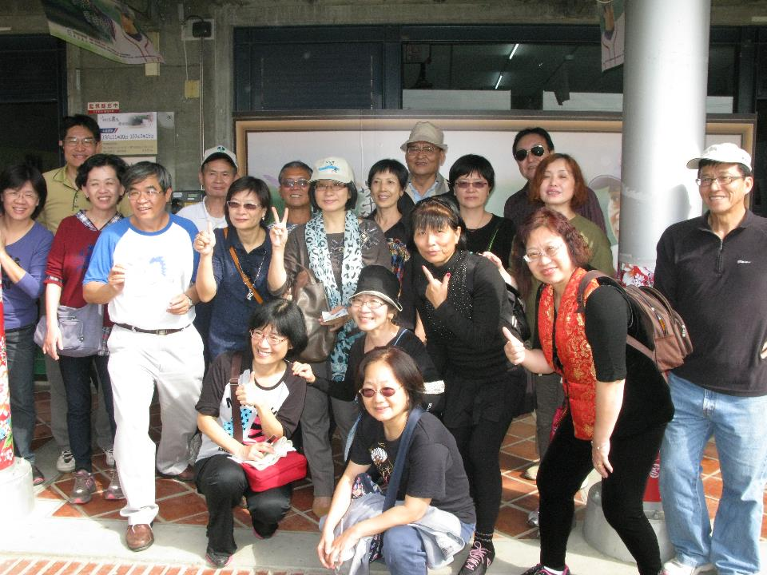

Slide 31
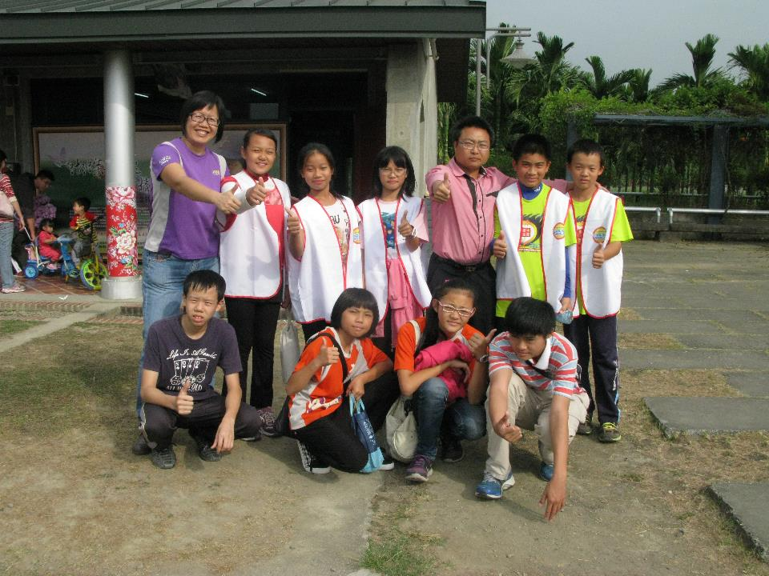

Slide 32
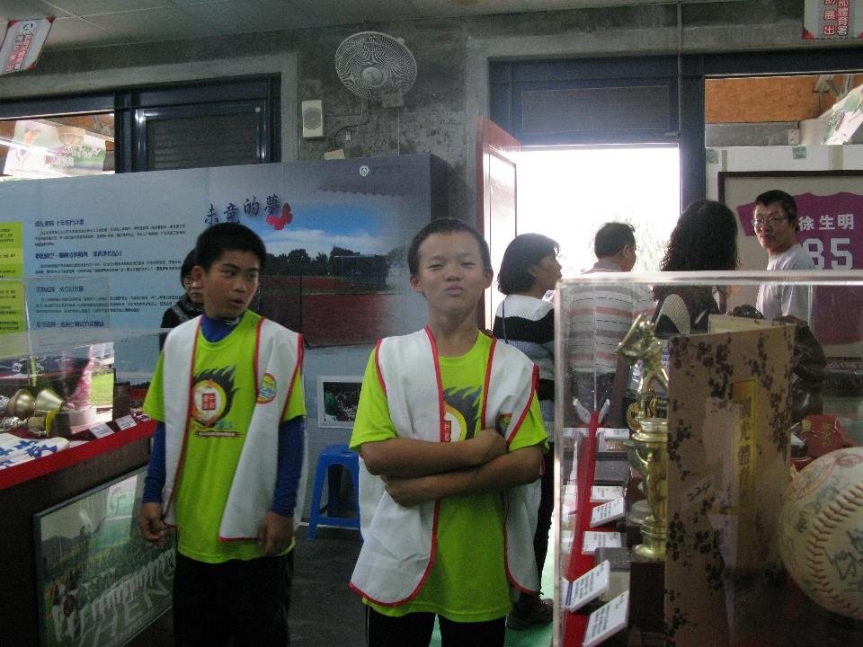

Slide 33
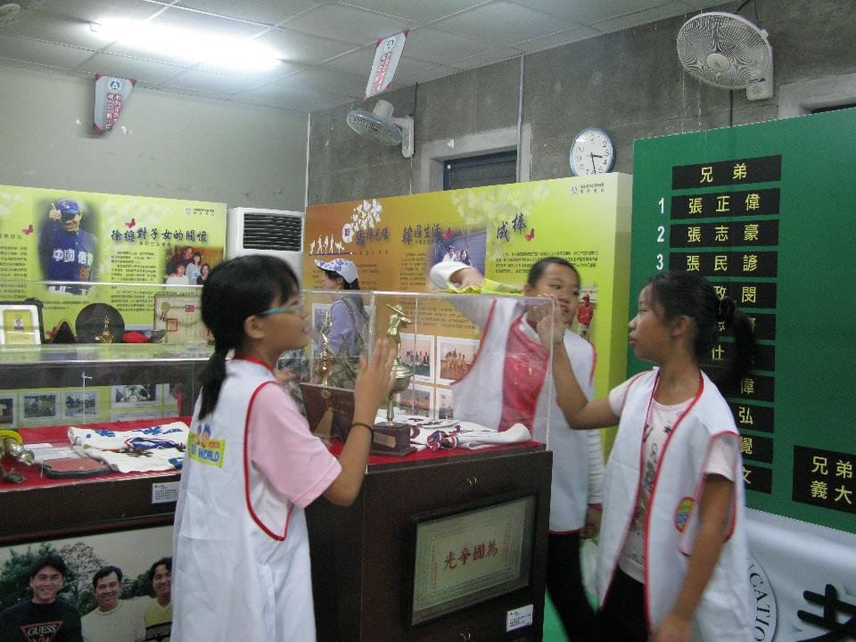

Slide 34
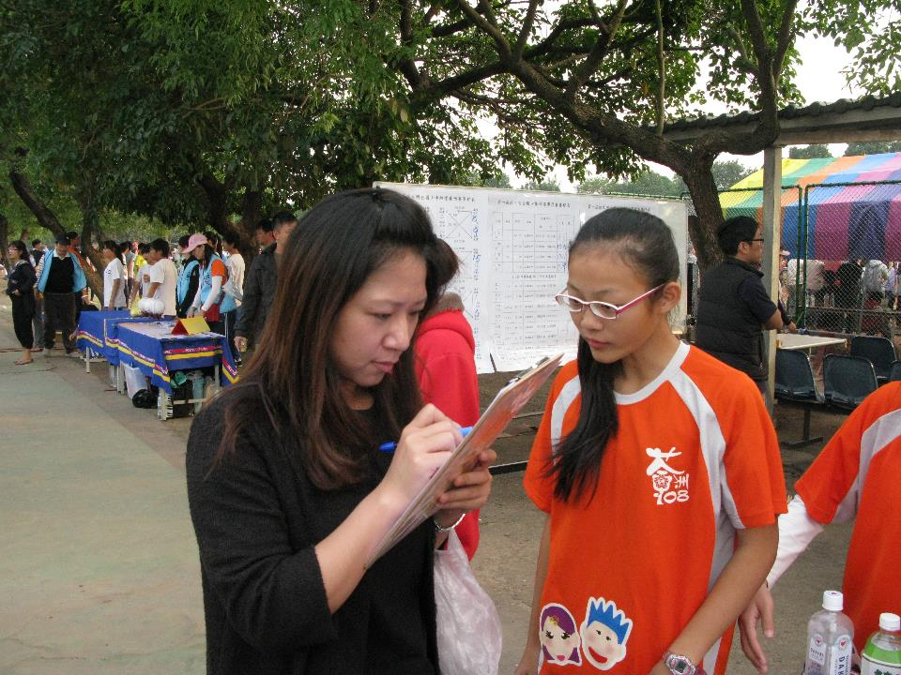

Slide 35
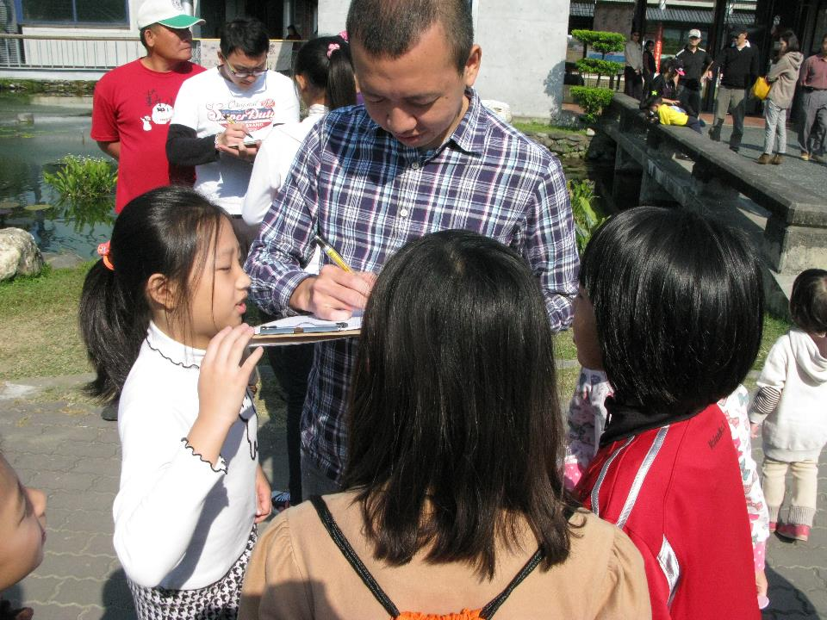

Slide 36
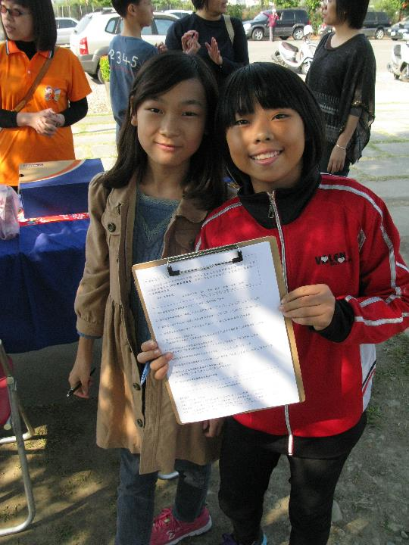

Slide 37
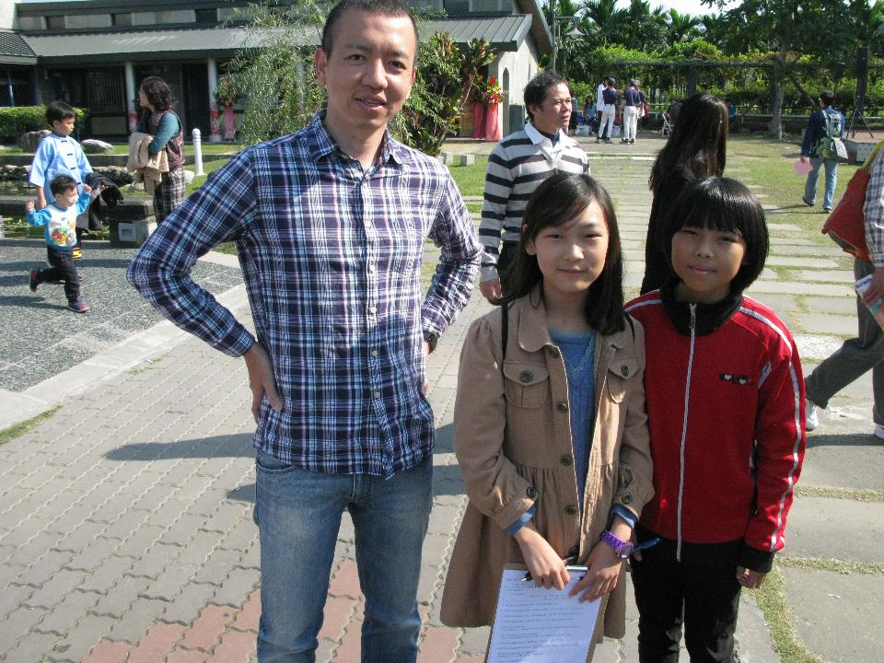

Slide 38
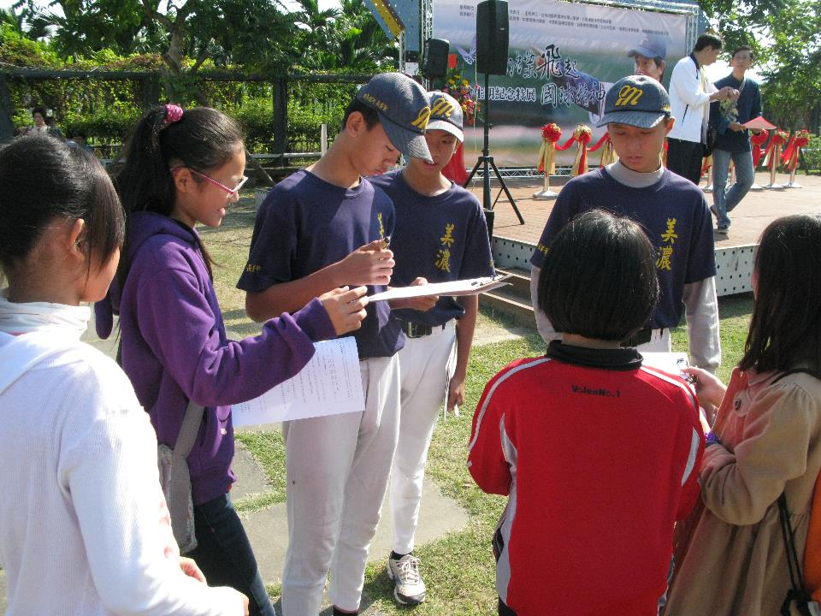

Slide 39
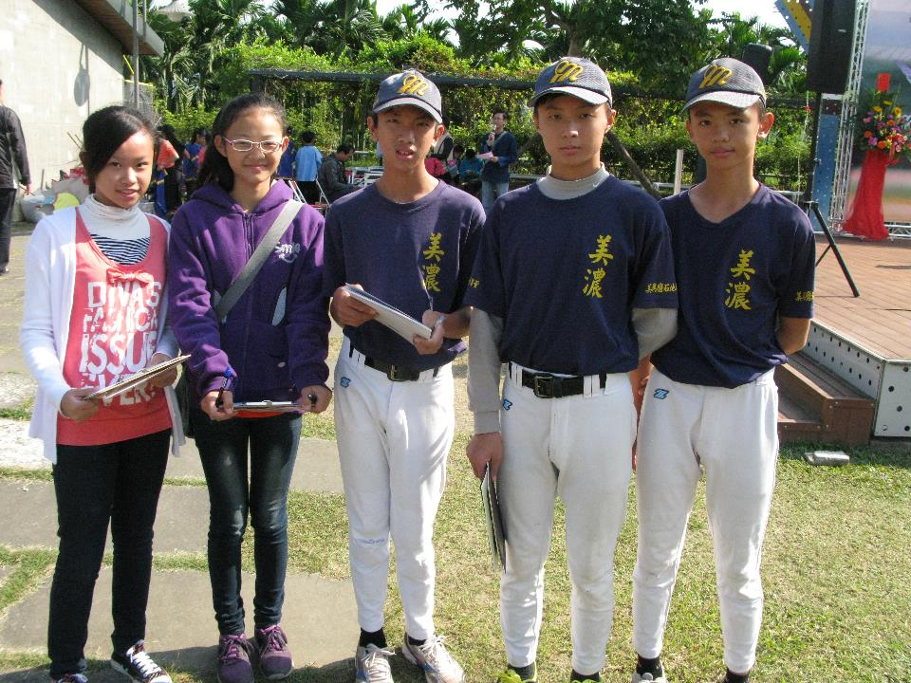

Slide 40
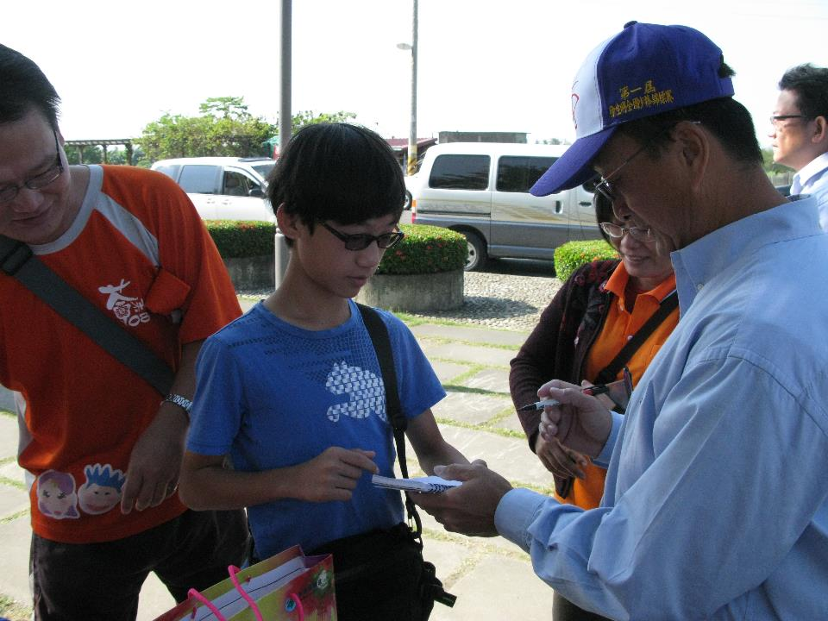

Slide 41
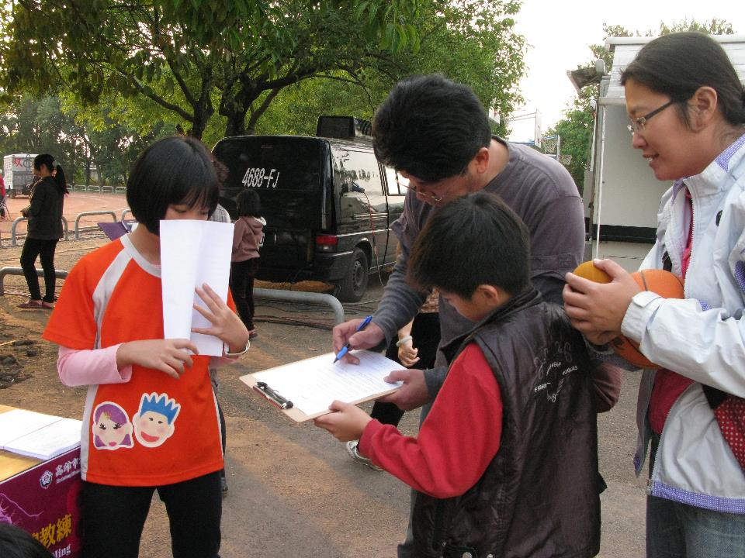

Slide 42
徐總重要文物介紹

Slide 43
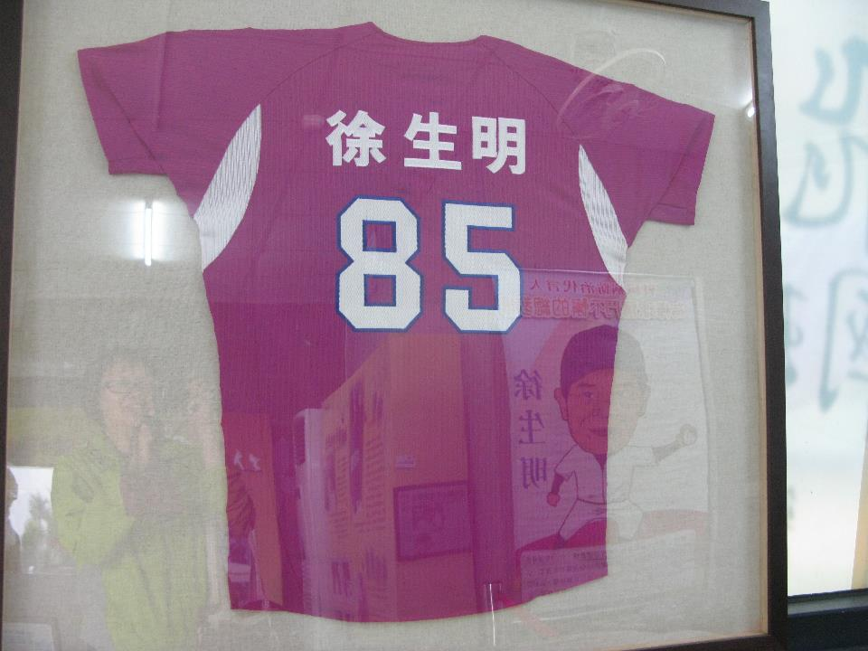
退役的85號球衣

Slide 44
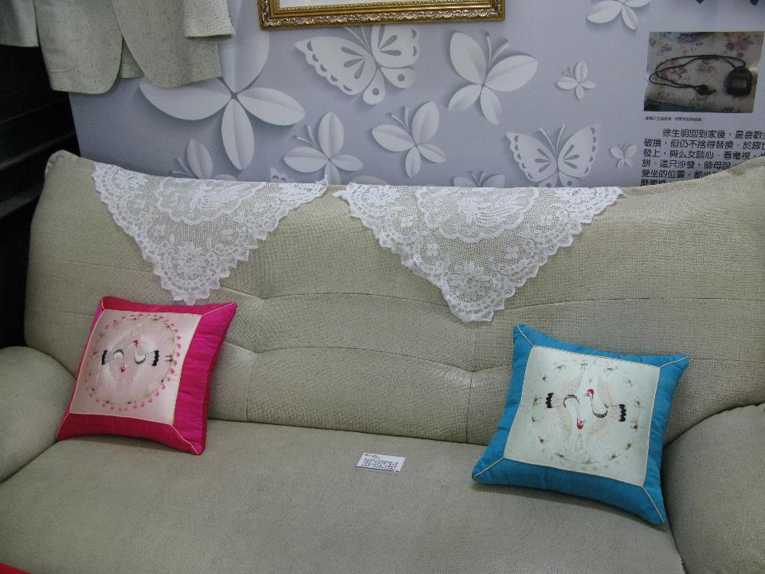
最後倒下的沙發

Slide 45
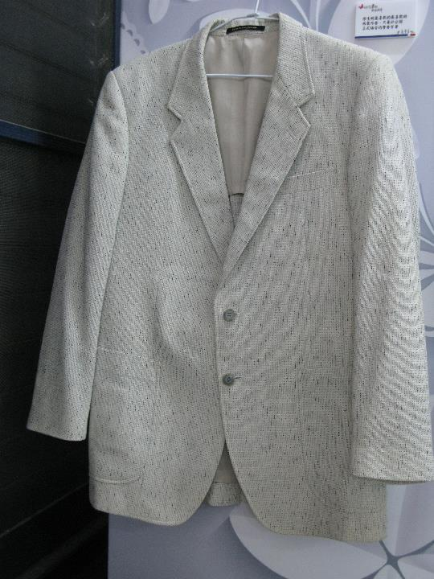
最愛的正式西裝

Slide 46
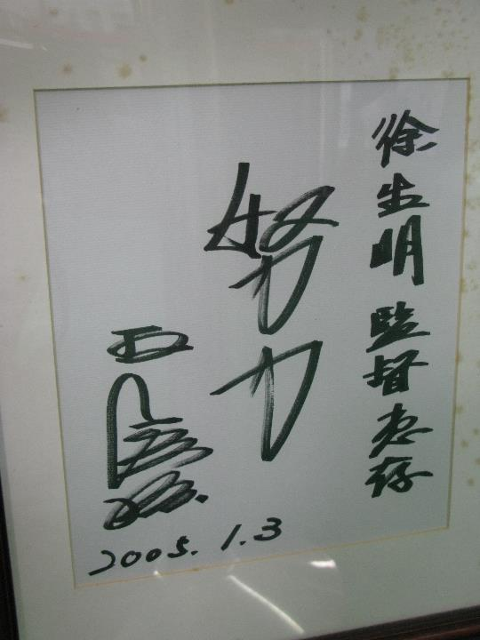
王貞治的親筆贈言

Slide 47
徐總的老花眼鏡

Slide 48
活動花絮

Slide 49
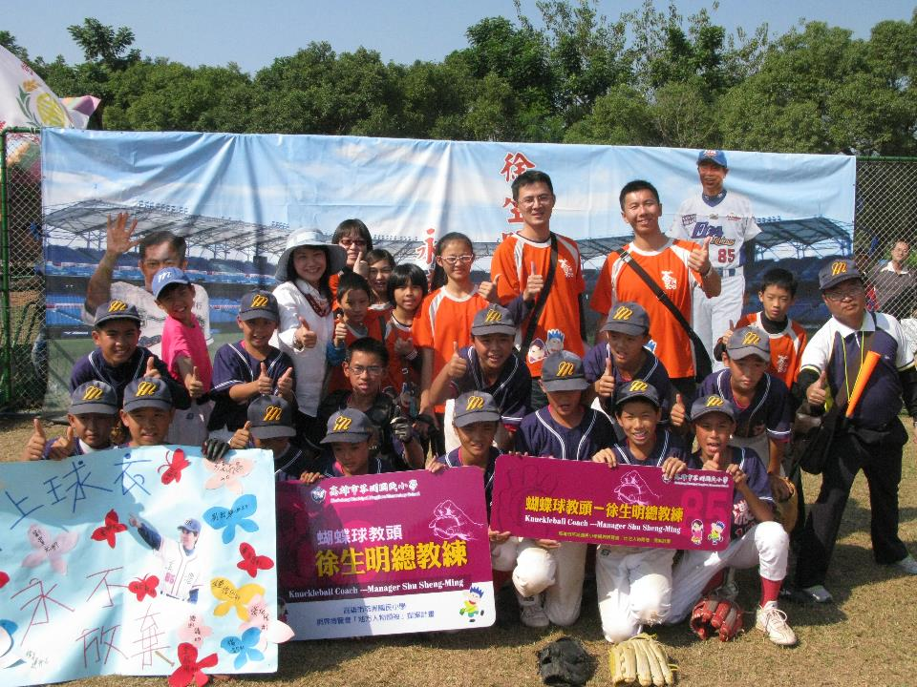
跟美濃國小團隊合照

Slide 50
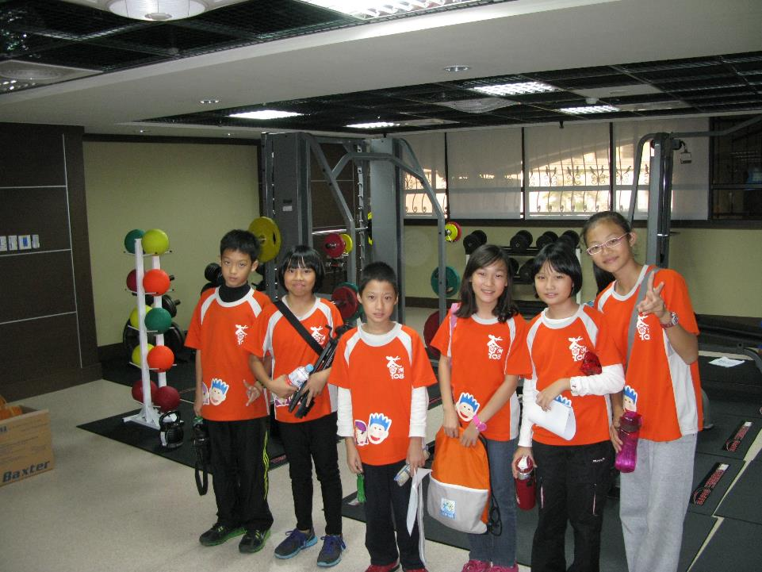
義大職棒的球員訓練室

Slide 51
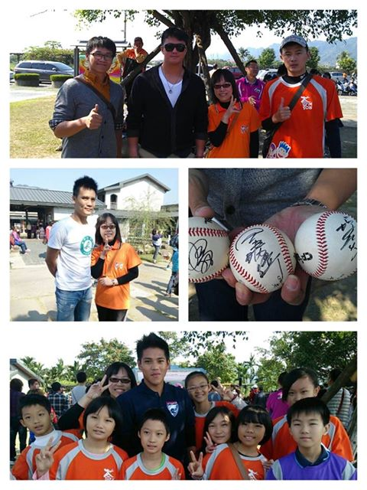
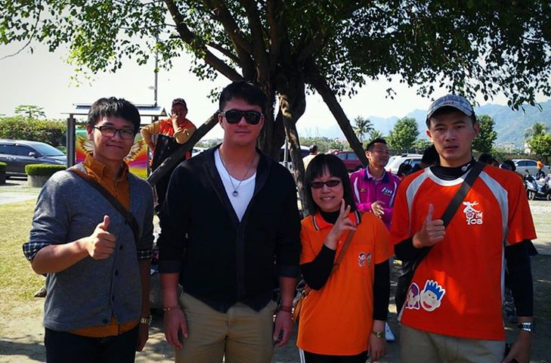
高國輝耶~老師也瘋狂!

Slide 52
更多研究成果請
至百苓大樓穿堂 參觀
參與……….
台灣棒球
「生生不息 明日飛揚」活動

Slide 53
以上簡報由
高雄市苓洲國民小學
高雄市美濃國民小學
共同製作
~感謝聆聽~

